Slide 1
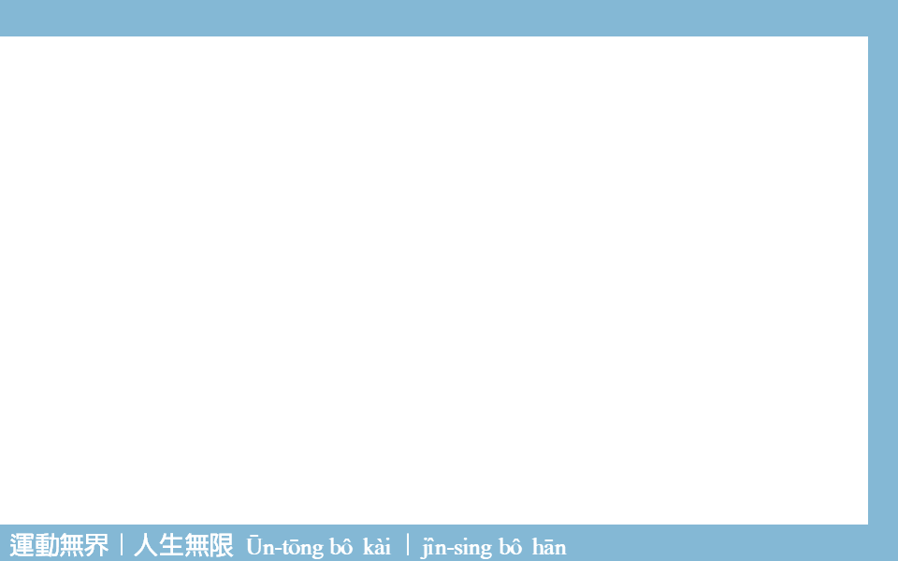




做體操 ^{X}
tsò thé-tshau
世界壯年運動會
佇
台灣！
2025
世界壯年運動會
佇
台灣！
2025
2025 Sè-kài tsòng-nî ūn-tōng-huē tī Tâi-uân!
會當點選每一个線條人

Slide 2



有聽過全中運、奧運，
Ū thiann-kuè Tsuân-tiong-ūn, Ò-ūn,
按呢你敢捌聽過世壯運
án-ne lí kám bat thiann-kuè Sè-tsòng-ūn?
練氣功 ^{X}
liän khì-kong

Slide 3

世界壯年運動會是啥物？
這是一个國際性大型的運動比賽，對1985年開始舉辦，四冬辦一改，捌佇加拿大、澳洲、意大利辦過，2025是由咱台灣來舉辦，這嘛是亞洲頭一个國家舉辦！
予世界看著台灣！
做伙來去看比賽！

Slide 4

世壯運有啥物特別的？
通常是25歲以上攏會使參加（無仝項目有無仝規定）
無限制身體條件
是以個人名義參加，所以無國家代表隊
毋是國手身份嘛會使參加
今年超過2.5萬人報名比賽呢！

Slide 5

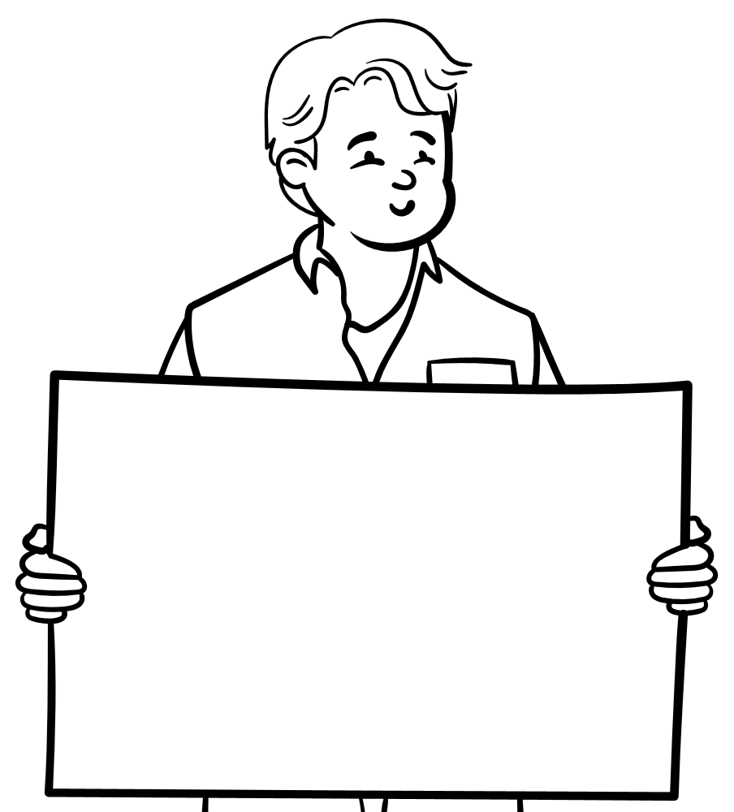


是按怎有遮的特色？
因為世壯運的理念是......
跳舞 ^{X}
thiàu-bú
全民運動
終身運動

Slide 6
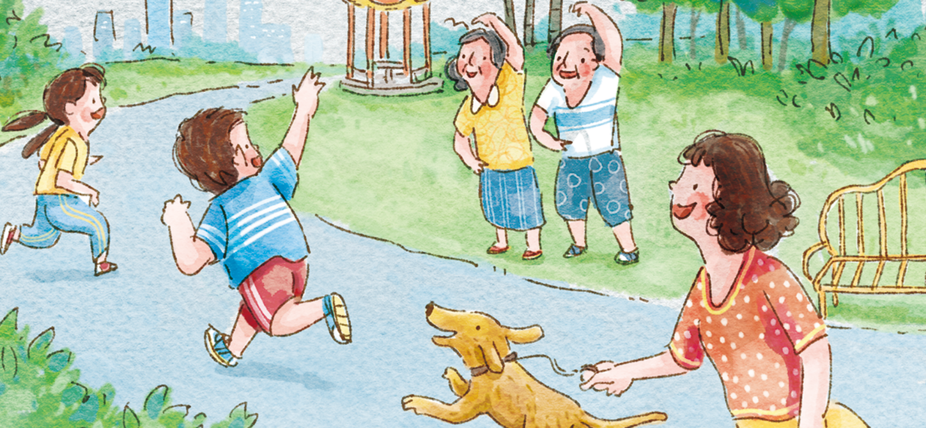
活動、活動，欲活，著愛動，
運動無分你是幾歲人
Ua̍h-tāng ua̍h-tāng, beh ua̍h tio̍h-ài tang, ūn-tōng bô hun lí sī kuí huè lâng.

Slide 7
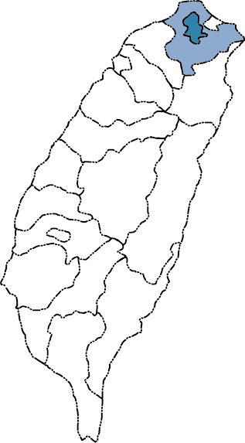



5月比賽佇雙北舉辦
Gōo--gue̍h pí-sài tī siang Pak kí-pān
緊緊緊！來去看比賽……3
招你來運動看比賽！
tsio lí lâi ūn-tōng khuànn pí-sài!
行路 ^{X}
kiânn-löo

Slide 8

運動項目是百百項，
Ūn-tōng hang-bo̍k sī pah-pah-hang,
予你臆看覓這是佗一項 ？
hōo lí ioh khuànn-māi tse sī toh ts…t hāng?
bo̍k-sìn-gù(外來語) ^{X}
拳擊(華語)

Slide 9





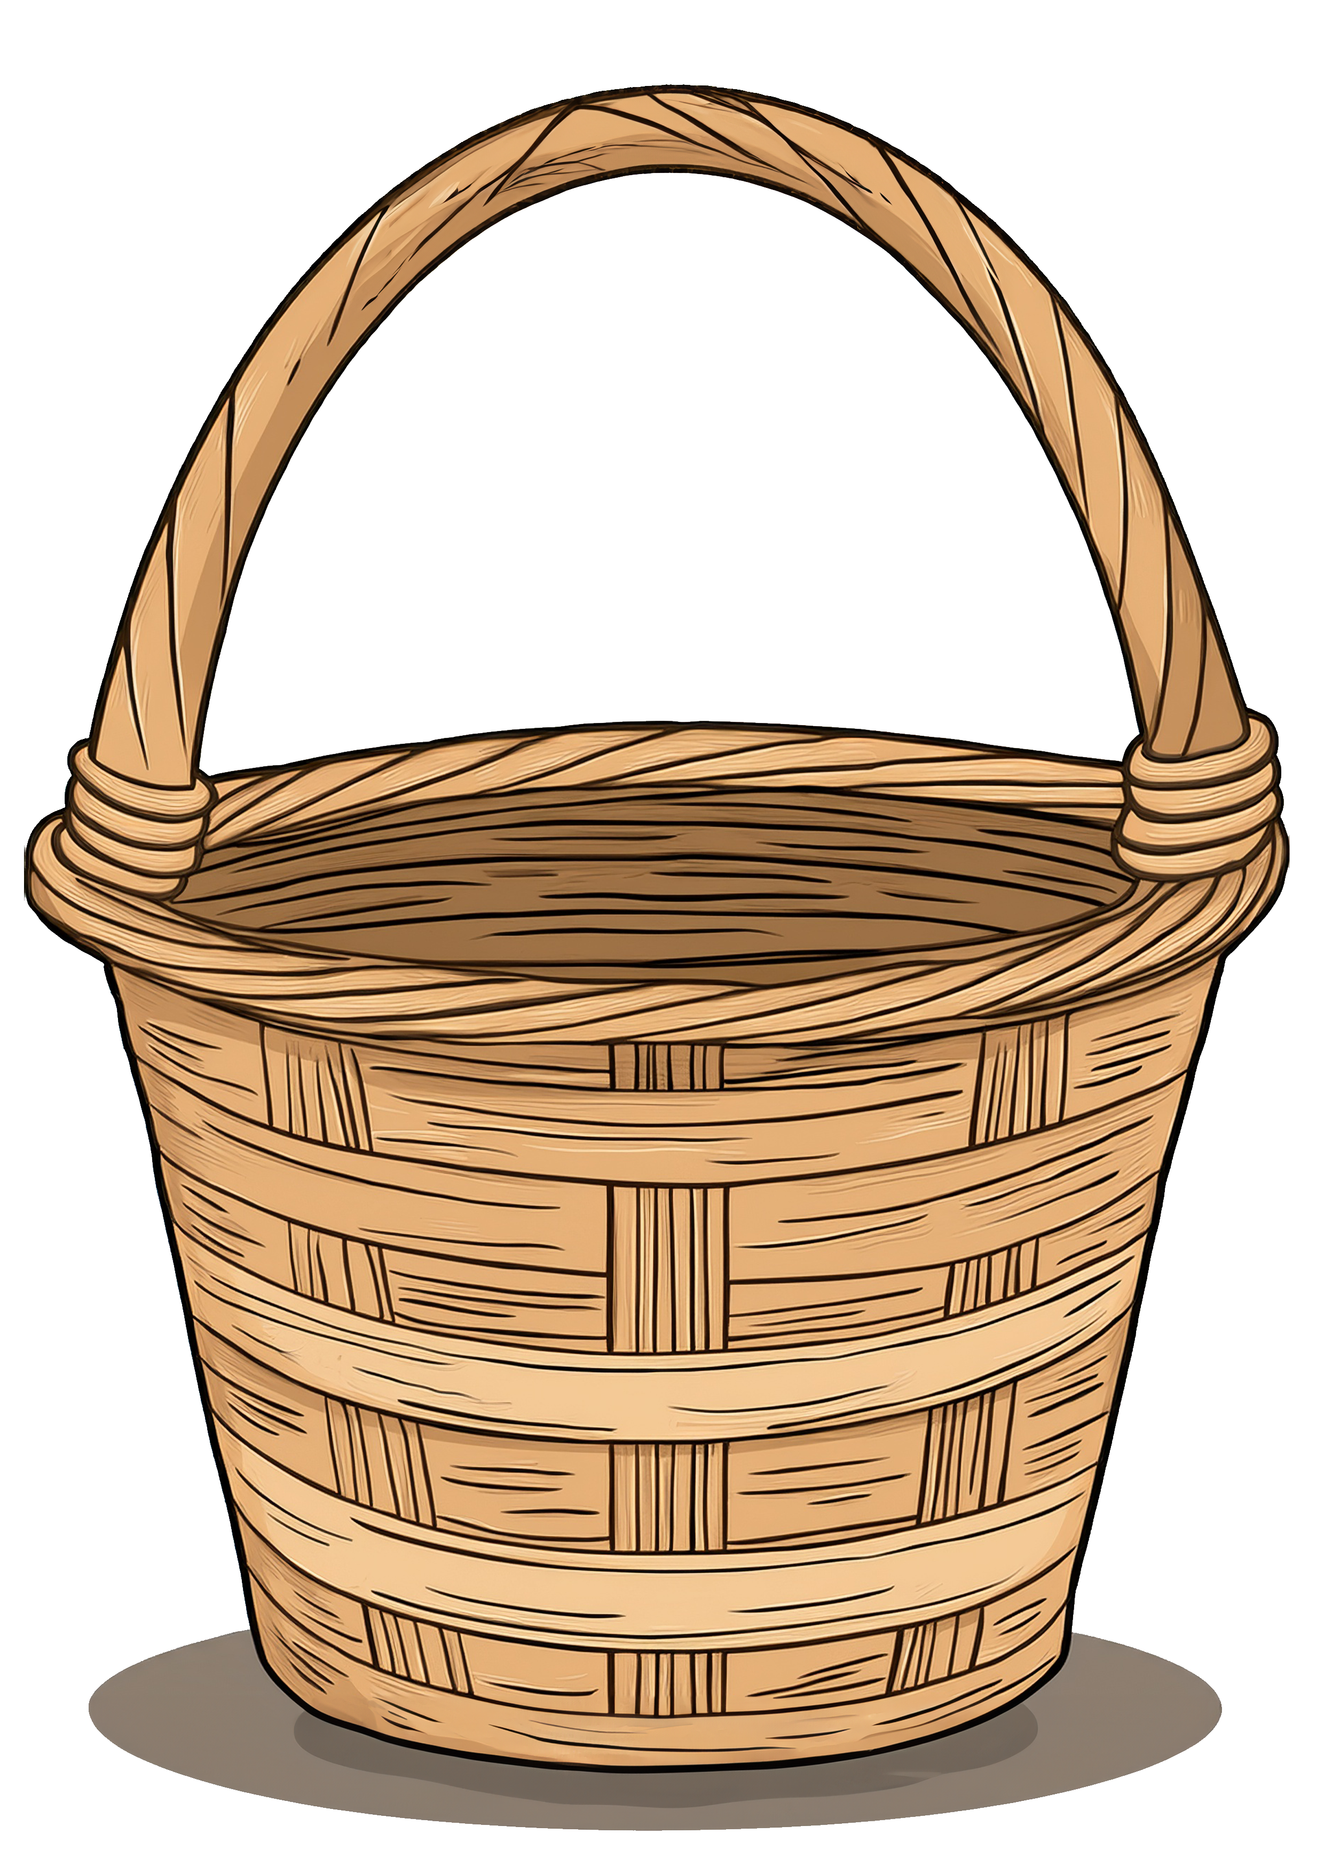

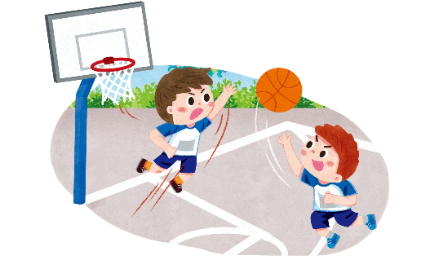

提示一
提示二
提示三
柑仔色
有兩隊
原底是懸懸
的籃仔
答
案
籃球 nâ-kiû
A

Slide 10


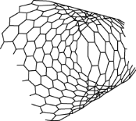

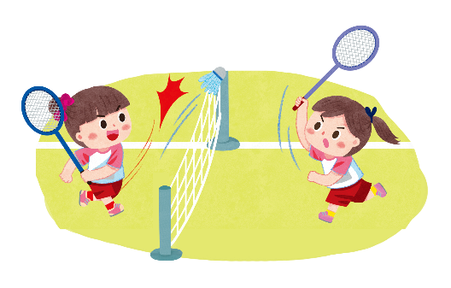
提示一
提示二
提示三
網仔
球重頭輕
象桮組合
答
案
羽毛球ú-môo-kiû
A

Slide 11


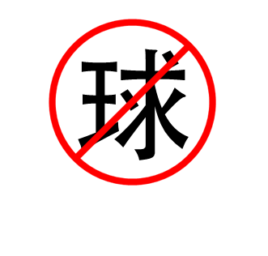

提示一
提示二
提示三
毋免球
力頭愛飽
大力夯起來
答
案
夯石碾giâ-tsio̍h-lián
A

Slide 12




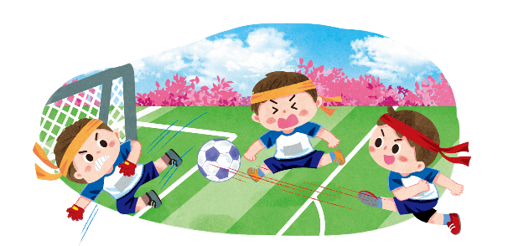
提示一
提示二
提示三
大片草埔
會使用頭
有人顧門
答
案
跤球
kha-kiû
A

Slide 13



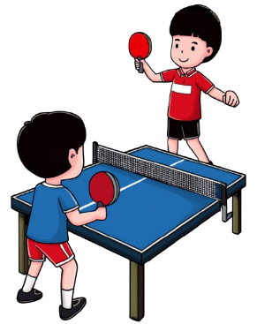
提示一
提示二
提示三
球細細粒
觀眾頭越
來越去
網仔低低
答
案
phi̋n-phóng
桌球
toh-kiû
A

Slide 14


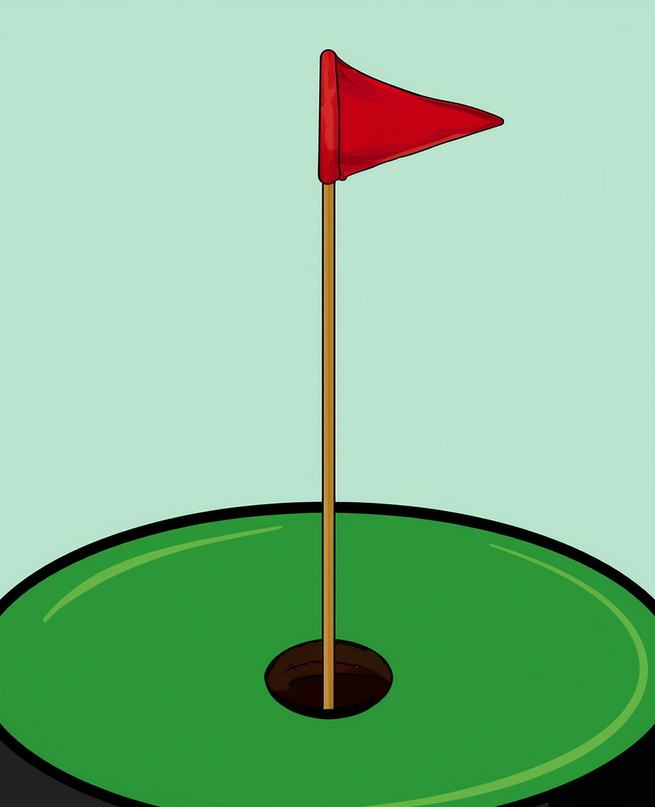

提示一
提示二
提示三
一个空
一枝旗仔
大片草埔
摃愈少愈好
答
案
goo-lú-huh
山球
suann-kiû
A

Slide 15

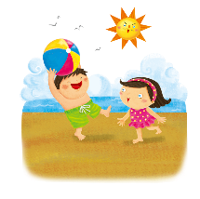



提示一
提示二
提示三
枋仔
一个人的運動
海邊仔
答
案
趨湧
tshu-íng
A

Slide 16



跳索仔 ^{X}
thiàu-soh-á
世界壯年運動會
佇
台灣！
2025
世界壯年運動會
佇
台灣！
2025
我佇頭前出現過矣！ ^{X}
——THE END——
來去官方網站看覓！
騎車 ^{X}
khiâ-tshia

